Slide 1
Introdução aos Jogos Digitais
Prof. Paulo José de Carlo Almeida

Slide 2
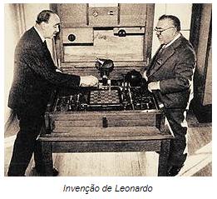
Primeiro? 1914
Em 1914, em Paris, um matemático e engenheiro civil espanhol chamado Leonardo Torres y Quevedo, apresentou um dispositivo capaz de movimentar automaticamente as peças de um tabuleiro de xadrez.
Por haver um algoritmo que calculava as posições das peças, ele foi considerado o primeiro dispositivo de entretenimento já criado, portanto o primeiro jogo.
O dispositivo de Leonardo era tão interessante e completo que, se o jogador humano tentasse efetuar um movimento ilegal, ele perceberia. É claro que não podemos considerar essa invenção como um jogo eletrônico, já que ele era totalmente mecânico, mas é inegável que se tratava de um dispositivo de entretenimento e, acreditem, em 1920 ele recebeu uma atualização e parte do mecanismo foi substituído por aletas eletromagnéticas, encarregadas de movimentar as peças. Foi revolucionário para a época.

Slide 3
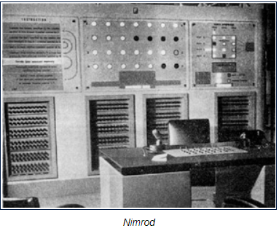
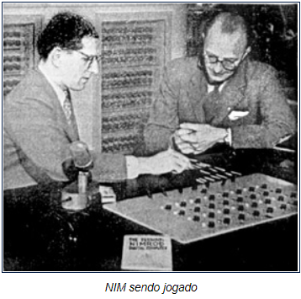
Segundoooo! 1951
Em 1951 foi criado um computador chamado NIMROD, cujo propósito era apenas executar um jogo eletrônico adaptado do jogo chinês chamado "Jianshizi". Este jogo foi batizado com o nome de Nim. Basicamente tratava-se de um simples jogo matemático, onde duas pessoas retiravam peças de uma pilha e o jogador que retirasse a última peça perdia. O Nimrod, executando o Nim, foi exibido ao público pela primeira vez em uma exposição de ciências na Grã-Bretanha.
O NIMROD foi, de fato, o primeiro computador exclusivamente projetado para executar um jogo. O curioso de se observar na imagem acima é que sobre a mesa, o que parece ser um tabuleiro é, na verdade, o Painel de Controle do NIMROD, que é composto pelo que parece ser uma enorme estante logo atrás. Os adversários se sentavam na mesa e, a partir da luminosidade do painel efetuavam suas jogadas, conforme ilustra a imagem ao lado.

Slide 4
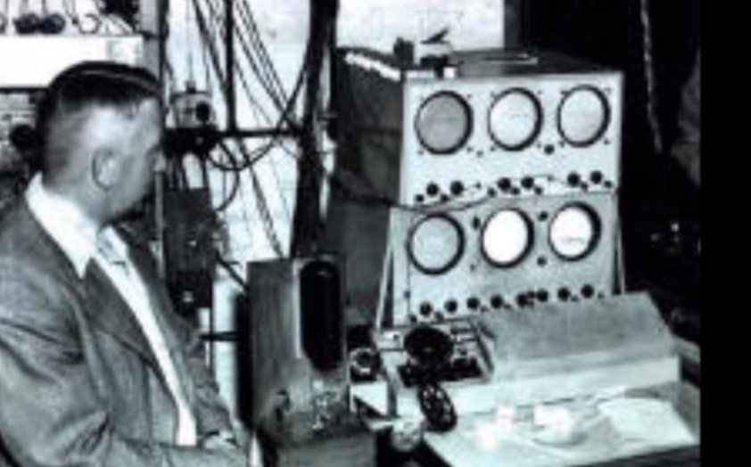
Terceirinhoooo! 1952
O NIMROD realmente concentrou as atenções de muitos estudiosos da época e, no ano seguinte, em 1952, um professor da Universidade de Cambridge chamado Alexander Shafto Douglas, também conhecido como A.S. Douglas, criou o que, para muitos foi, de fato, o primeiro vídeo game da história. O jogo chamava-se OXO e foi desenvolvido utilizando um computador EDSAC. O jogo era o que conhecemos popularmente como "jogo da velha".
O nome "OXO" simboliza os círculos e xis que utilizamos para efetuar as marcações. O jogo é considerado por muitos o pioneiro, por ser, efetivamente, o primeiro a utilizar um vídeo como interface para visualização das jogadas. As invenções de Leonardo Torres y Quevedo e o próprio NIMROD não possuíam esta característica.

Slide 5
Rato no labirinto! 1955
No ano de 1955, na União Soviética, foi criado um dispositivo chamado de “Mouse in the maze”. Nele, um rato dentro de um labirinto sempre encontrava o menor caminho possível até o pedaço de queijo.
Apesar de ser um dispositivo com pouca interação, ele teve grande contribuição para o desenvolvimento de tecnologias futuras, pois a inteligência artificial estava dando seus primeiros passos no mundo dos games.
A grande contribuição do “Mouse in the maze” se deveu ao fato do dispositivo ser capaz de armazenar os dados com o menor caminho entre o rato e o queijo e, se este fosse deslocado, um novo caminho era calculado quase instantaneamente. Parece simples e óbvio para os sistemas que possuímos atualmente, mas para a época foi um enorme avanço. Era a Inteligência Artificial sendo demonstrada de forma clara. Na imagem abaixo podemos ver o dispositivo sendo exibido no EPCOT Center, na Disney World, em 1986.

Slide 6
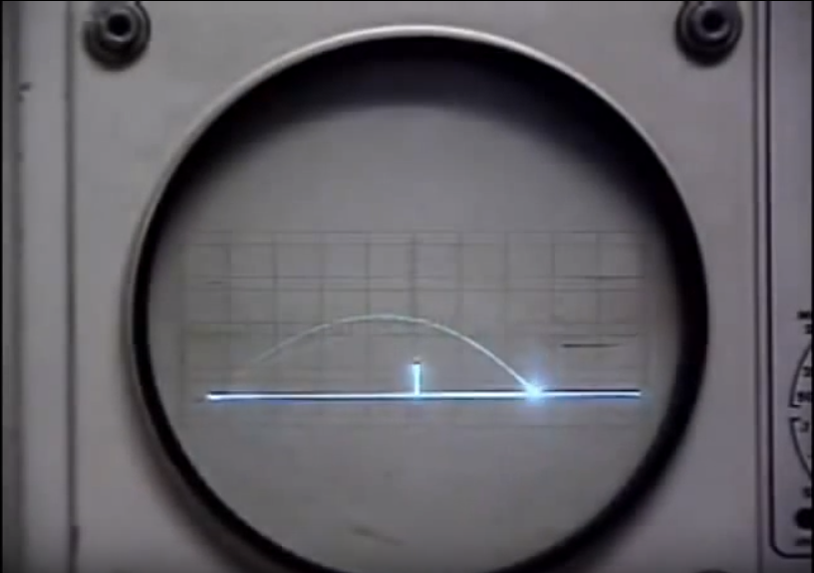
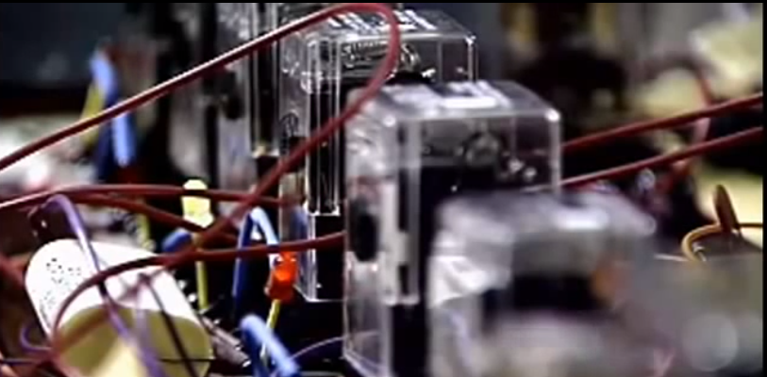
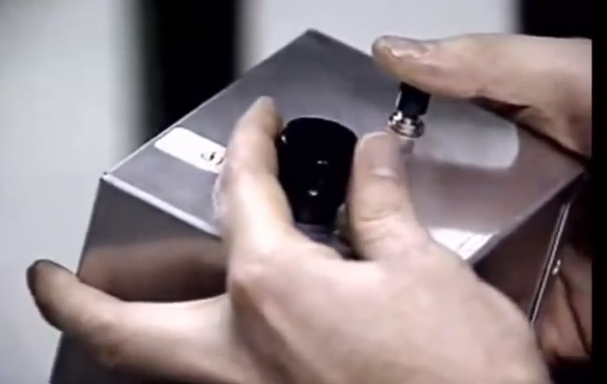
Tenis para dois (Tennis for Two) 1958
Saída
processamento
entrada

Slide 7
Tenis para dois (Tennis for Two) 1958
Em 1958 William Higinbotham, um físico nuclear chefe da Divisão de Instrumentação no Brookhaven National Laboratory, utilizando um osciloscópio como tela, criou o “Tennis for Two”. Para ele e para muitos que concordam com seus argumentos, este foi, de fato, o primeiro game de toda a história. Na verdade já é possível perceber que a cada novo lançamento de qualquer tecnologia, seus criadores tentam argumentar para receberem o título de criadores dos primeiros jogos eletrônicos.
De fato nunca saberemos com exatidão quem é o criador do primeiro jogo eletrônico, até porque a definição de jogo é extensa, deixando margem para várias interpretações. Pelos argumentos de William Higinbotham, o jogo precisa responder, em tempo real, a ações do jogador, ou seja, é preciso que haja uma intensa interatividade. Se considerarmos esse ponto de vista, ele realmente foi o pioneiro, o “pai de todos os games”, como alguns o chamam. Outro ponto interessante e que reforça a tese de que William Higinbotham foi realmente o criador do primeiro video game é que para jogar o "Tennis for Two" os jogadores utilizavam um joystick.

Slide 8
Spacewar (1962)
Steve Russel foi um cientista da computação nascido em 1937, nos Estados Unidos, e que trabalhou por muitos anos no MIT, local onde também havia estudado. Em 1962, depois de 200 horas de programação em um PDP-1, Steve fazia nascer o primeiro jogo eletrônico do tipo “atire em algo”. O jogo havia sido batizado de “Spacewar”.
Isso só foi possível porque o sistema operacional do PDP-1 era o primeiro a permitir que múltiplos usuários compartilhassem o computador simultaneamente. Essa característica foi como uma lâmpada acendendo e gerando uma grande ideia para Steve, que logo imaginou duas naves no espaço disparando torpedos uma contra a outra. Uma pontuação controlava a quantidade de acertos de cada aeronave. Embora a invenção tenha sido um marco para a época, ela não foi explorada comercialmente, até porque não existiam computadores domésticos em 1962, portanto não havia como vendê-lo, mas muitas barreiras foram quebradas com o Spacewar, abrindo portas e servindo de base para outros desenvolvedores que vieram na sequência.

Slide 9
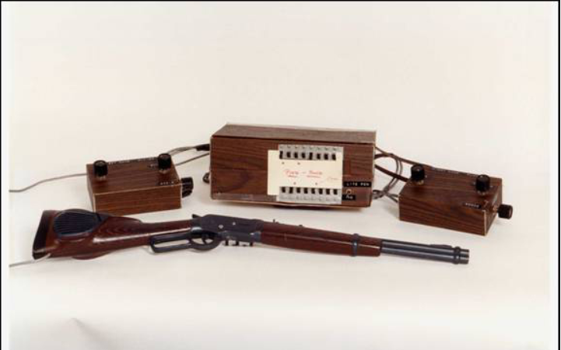
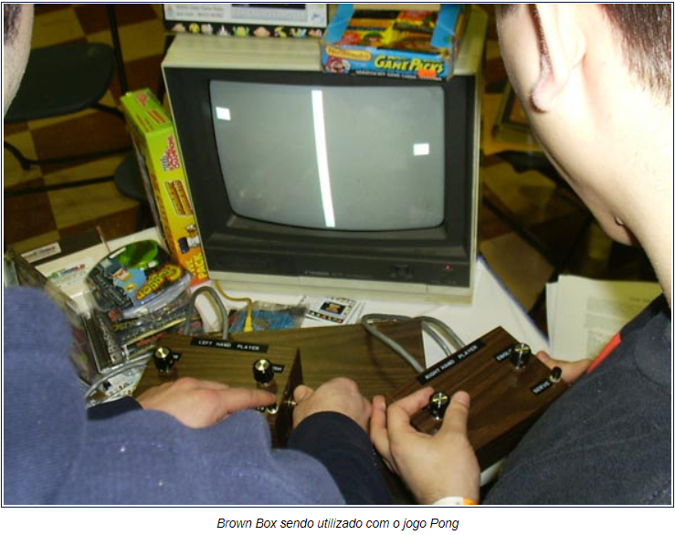
Brown box
Até 1966 já se tinha conhecimento de algumas invenções eletrônicas voltadas para o entretenimento, mas foi neste ano que tivemos a primeira grande barreira sendo rompida. Ralph Baer, um engenheiro nascido em 8 de março de 1922, então com 44 anos, começava o desenvolvimento do que seria o primeiro console doméstico de toda a história. Dois anos depois, em 1968, estava pronta a primeira versão do Brown Box, o primeiro sistema de entretenimento eletrônico compatível com os televisores comercializados na época. Algo absolutamente revolucionário!
Na imagem ao lado podemos ver seus componentes, inclusive uma espingarda com células fotorreceptoras, utilizada em alguns títulos.

Slide 10
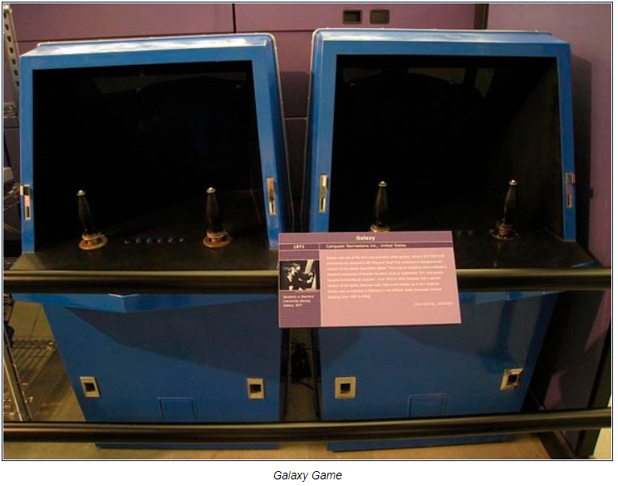
Odyssey (1971)
Os jogos eletrônicos realmente estavam conquistando cada vez mais espaço e, ainda neste ano, marcado pelo início da comercialização do Odyssey pela Magnavox, foi criado o Galaxy Game, considerado o primeiro arcade do mundo, ou seja, a primeira máquina de fliperama.
Ela também ficou conhecida como o primeiro video game operado por moedas. O hardware da Galaxy Game era um DEC PDP-11/20 com gráficos vetoriais. Era altamente sofisticado para a época, tanto que o custo de criação deste “fliperama” era de 20 mil dólares.
A máquina foi instalada no campus da universidade de Stanford, em setembro, e rapidamente tornou-se muito popular.
Cada partida custava 10 cents ou se podia jogar três partidas por 25 cents. Jogadores chegavam a aguardar mais de uma hora na fila para se divertirem. Apenas por curiosidade, a máquina permaneceu no campus da universidade por oito anos, sendo então removida, já que estava muito obsoleta. Dezessete anos depois, em 1997 ela foi completamente restaurada e agora pode ser encontrada no Museu da História dos Computadores, em Montain View, California (foto ao lado).

Slide 11
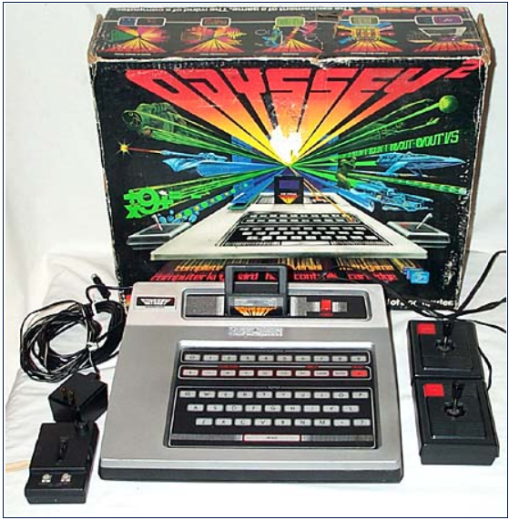
Odyssey (1971)
De 1966 até 1970 houve um grande trabalho "lapidando" o Brown Box, com pequenas melhorias nos componentes e no desenvolvimento de títulos e, em meados de 1970, seu criador saiu a procura de uma empresa interessada em comercializa-lo e transforma-lo em algo voltado para o público. Após algumas tentativas de parcerias mal sucedidas com as empresas General Electric e a Zenith, Ralph Baer conversou com a Magnavox, que concordou com suas condições, tornando-se a primeira empresa licenciada para produzir sua invenção.
No ano seguinte, em 1971, o produto foi lançado com o nome de Odyssey, um console que possuía dois joysticks e seus jogos eram, claro, armazenados em cartuchos, que era a mídia adequada para isso na época. O preço de lançamento do console era de US$100.00 (valores de 1971).

Slide 12
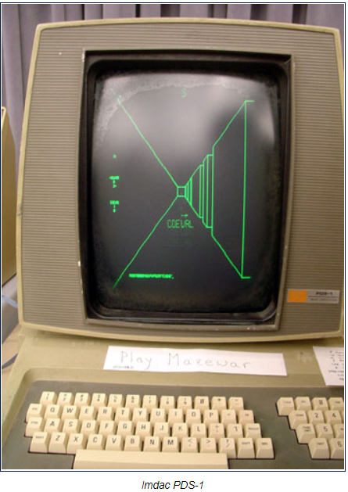
Maze war (1973)
Steve Colley, utilizando um sistema lmlac PDS-1, no centro de pesquisas da NASA em 1973, rompe mais uma barreira e cria o Maze War, o primeiro jogo em primeira pessoa do mundo. O cenário era um labirindo 3D, algo também revolucionário e que fez com que o jogo se tornasse popular rapidamente, mas a falta de objetivos o tornava entediante.
Basicamente o que se podia fazer no jogo era andar para frente e para trás, além de rotacionar a tela em 90 graus, para a esquerda ou direita, simulando curvas. Existiam algumas portas, que podiam ser atravessadas. A partir desta enorme limitação foi que surgiu a ideia de interligar dois computadores lmlac PDS-1 através de suas portas seriais e acrescentar outro jogador no labirinto, para que um devesse atirar no outro. Os outros jogadores eram vistos como se fossem esferas com olhos. Quando uma delas era encontrada, o jogador deveria atirar contra ela. Se acertasse, somava pontos. Se fosse acertado por alguém, perdia pontos. Assim nasceu o pioneiro dos jogos de tiro em primeira pessoa.

Slide 13
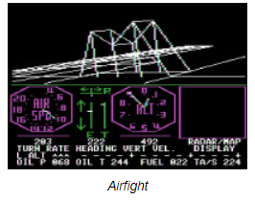
AirFight (1974)
Um ano após ter sido lançado o primeiro jogo de tiro em primeira pessoa, o Maze War, surge o primeiro simulador de voo, chamado de Airfight. O jogo possuía um cenário bastante precário, sem qualquer tipo de imagem de fundo ou horizonte. Apenas uma linha que se inclinava conforme o jogador movimentasse a aeronave, simulando curvas. Seu criador, Brad Forner, o desenvolveu com objetivo puramente educacional, mas em pouco tempo decidiu tornar tudo mais interessante, adicionando ao seu simulador a possibilidade de carregar os aviões com armas e, assim, poder derrubar outros jogadores de Airfight.

Slide 14
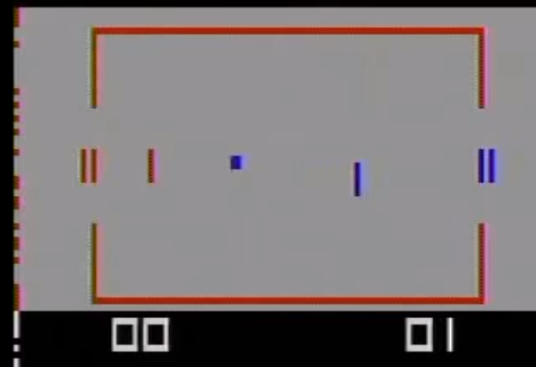
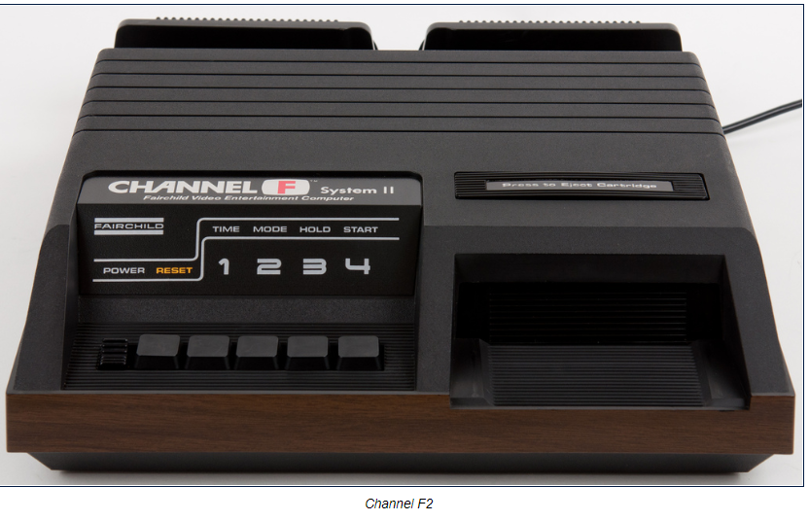
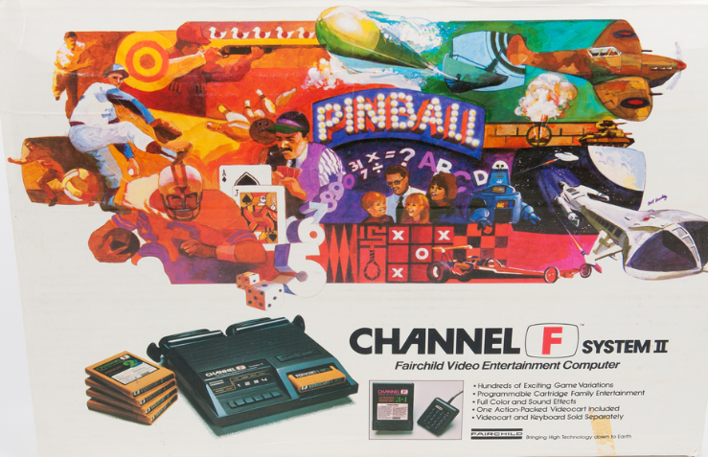
CHANNEL F
Em 1976 uma empresa chamada Fairchild lança o Channel F, o primeiro console caseiro a utilizar cartuchos como mídia de armazenamento de jogos. Ele foi desenhado por Jerry Lawson e utilizava o processador Fairchild F8, bastante poderoso para os padrões da época. Seu preço de lançamento foi de 170 dólares e ele vendeu 250 mil unidades.

Slide 15
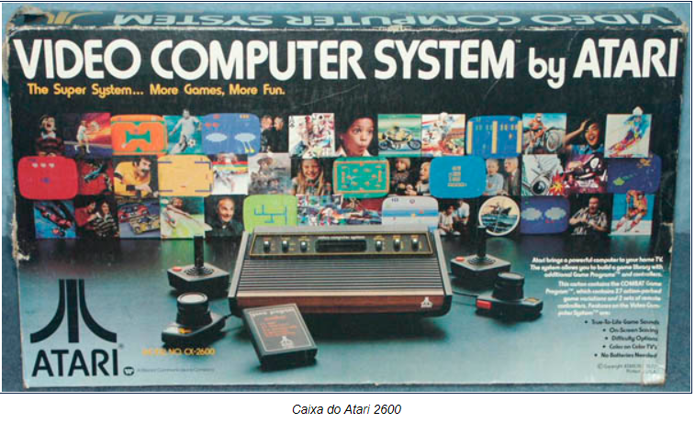
Atari
As configurações de hardware do Atari 2600 eram:
- Bits: 8 bits
- CPU: 6507
- Freqüência de operação: 1,19 MHz
- Memória RAM: 128 Bytes
- Memória ROM: 16 kB.
- Resolução: 160x192 (NTSC) / 160x228 (PAL)
- Paleta de 128 cores em NTSC e 104 cores em PAL
- Cores: 128 cores no sistema NTSC, pouco menos no sistema PAL.
- Som: 2 canais (cada um com um chip próprio)

Slide 16
bibliografia
http://contembits.com.br/historia/jogos/ (acessado dia 08/03/19)

